Slide 1
MAJLIS TAKLIMAT PROGRAM KEPAKARAN PARALLEL PATHWAY DENGAN HADIAH LATIHAN PERSEKUTUAN DAN BIASISWA KKM SESI 2024/2025
20 JUN 2024 (KHAMIS)
8.00 pagi - 12.30 tengah hari
Auditorium Perdana,
Kompleks Setia Perdana,
Jabatan Perdana Menteri.

Slide 2
Latar Belakang
PUNCA KUASA
< 2008
2008
2018
2020
2021
JPA memberi penur una n kua s a kepada KKM
berkaitan dasar dan
pengurusan kemudahan
cuti belajar dan biasiswa HLP untuk Pega wa i
Per uba t a n
MJM bersetuju
kemudahan setara CBBP Dengan HLP
dipa nj a ngk a n kepa da Pega wa i La nt i k a n
Ko nt r a k ( Per uba t a n & Per gi gi a n)
Pengurusan dan kelulusan
kemudahan cuti belajar di bawah
JPA sepenuhnya
JPA memberi
penurunan kuasa kepada KKM bagi pengurusan cuti
belajar dan biasiswa HLP
JPA memberi penur una n kua s a kepada KKM
berkaitan dasar dan
pengurusan kemudahan
cuti belajar dan biasiswa HLP untuk Pega wa i
Per gi gi a n
BPL
2

Slide 3
Latar Belakang
LATAR BELAKANG CUTI BELAJAR
1
2
3
CUTI BELAJAR
CUTI BELAJAR
BERGAJI PENUH
Pegawai dibayar gaji,
imbuhan tetap dan lain-lain
elaun be²rkelayakan mengikut syarat.
HADIAH LATIHAN PERSEKUTUAN
Perintah Am Bab C 1974 - Cuti Berkursus iaitu cuti yang
diluluskan oleh Kerajaan kepada seseorang pegawai bagi
mengikuti kursus jangka
sederhana dan jangka panjang secara sepenuh masa.
Merujuk biasiswa Kerajaan elaun
kepada tajaan yang diberi oleh
Cuti yang diberi untuk
pembangunan kompetensi dan
bukan untuk kemajuan kerjaya.
Malaysia
kemudahan
iaitu yang
seperti
layak bagi pegawai
Pegawai dibenarkan
meninggalkan tugas untuk berkursus dan tidak dikira sebagai terputus
perkhidmatan.
yuran pengajian dan bantuan-bantuan lain yang dinyata dalam perjanjian.
Ia boleh diberi untuk dua (2) kali sepanjang perkhidmatan
BPL
3

Slide 4
PROGRAM LATIHAN KEPAKARAN DENGAN BIASISWA KKM
“Program Latihan Kepakaran” bermakna kemudahan latihan dengan pelepasan khas yang diluluskan oleh Kerajaan kepada Pegawai Perubatan Lantikan Kontrak Kementerian Kesihatan Malaysia bagi mengikuti Program Latihan Kepakaran Parallel Pathway dalam dan luar negara. Dalam tempoh latihan tersebut, pegawai dibayar gaji, imbuhan tetap dan elaun-elaun lain yang berkelayakan mengikut syarat dan peraturan yang ditetapkan.
“Biasiswa” bermakna elaun dan kemudahan seperti yuran Pengajian serta bantuan-bantuan lain yang PEGAWAI berkelayakan semasa dalam tempoh berkursus.
Notes:
Kerjasama dengan KKM dengan IPTS iaitu Royal College of Surgeon in Ireland dan University Collagen Dublin Malaysian Campus (RUMC) dalam bidang Perubatan Keluarga (Family Medicine)
4 bidang Sepenuhnya Dalam Negara (peperiksaan dalam negara) – Pediatrik, Perubatan Dalaman, Urologi dan Perubatan Keluarga
5 bidang Dalam Negara (peperiksaan luar negara) – Anestesiologi, Radiologi, Obstetrik & Ginekologi, Oftalmologi dan Psikiatri
5 bidang Kombinasi (dalam dan luar negara) – Kardiotorasik, Onkologi, Forensik, Pembedahan Plastik & Perubatan Kecemasan

Slide 5
PENGENALAN PROGRAM KEPAKARAN PARALLEL PATHWAY
Program Kepakaran Parallel Pathway dengan Hadiah Latihan Persekutuan (HLP) KKM telah dilaksanakan mulai September 2016.
Menghasilkan Pegawai Perubatan Pakar dalam tempoh latihan yang di tetapkan.
Kemudahan latihan yang disediakan merangkumi 14 bidang kepakaran.
Notes:
Kerjasama dengan KKM dengan IPTS iaitu Royal College of Surgeon in Ireland dan University Collagen Dublin Malaysian Campus (RUMC) dalam bidang Perubatan Keluarga (Family Medicine)
4 bidang Sepenuhnya Dalam Negara (peperiksaan dalam negara) – Pediatrik, Perubatan Dalaman, Urologi dan Perubatan Keluarga
5 bidang Dalam Negara (peperiksaan luar negara) – Anestesiologi, Radiologi, Obstetrik & Ginekologi, Oftalmologi dan Psikiatri
5 bidang Kombinasi (dalam dan luar negara) – Kardiotorasik, Onkologi, Forensik, Pembedahan Plastik & Perubatan Kecemasan

Slide 6
KEADAH PROGRAM LATIHAN KEPAKARAN PARALLEL PATHWAY
SEPENUHNYA DALAM NEGARA
KOMBINASI DALAM DAN LUAR NEGARA
BIDANG | TEMPOH LATIHAN (TAHUN)
PEPERIKSAAN DALAM NEGARA
Urologi | 4
Perubatan Keluarga (MinTFM) | 4
Perubatan Keluarga (FRACGP) | 4
Pediatrik | 4
Perubatan Dalaman | 4
PEPERIKSAAN LUAR NEGARA
Anestesiologi | 6
Radiologi | 4
Obstetrik dan Ginekologi | 4
Oftalmologi | 4
Psikiatri | 4
BIDANG | TEMPOH LATIHAN (TAHUN)
 | DALAM NEGARA | LUAR NEGARA
Surgeri Kardiotorasik | 5 | 1
Pembedahan Plastik | 3 | 1
Klinikal Onkologi | 2 | 2
Perubatan Kecemasan | 4 | 1
Forensik | 2 | 2

Slide 7
IKATAN PERJANJIAN DAN PENALTI
 | KAEDAH PENGAJIAN | IKATAN/ GANTI RUGI
Pelatih Prospektif | Kombinasi Dalam dan Luar Negara | 7 tahun berkhidmat dan/atau RM700,000
 | Sepenuhnya Dalam Negara | 5 tahun berkhidmat dan/atau RM350,000
 | Sepenuhnya Dalam Negara (Peperiksaan Luar Negara) | 6 tahun berkhidmat dan/atau RM500,000
Pelatih Sedia Ada | Kombinasi Dalam dan Luar Negara | 4 tahun berkhidmat dan/atau RM350,000
 | Sepenuhnya Dalam Negara | 3 tahun berkhidmat dan/atau RM100,000
Notes:
Kerjasama dengan KKM dengan IPTS iaitu Royal College of Surgeon in Ireland dan University Collagen Dublin Malaysian Campus (RUMC) dalam bidang Perubatan Keluarga (Family Medicine)
4 bidang Sepenuhnya Dalam Negara (peperiksaan dalam negara) – Pediatrik, Perubatan Dalaman, Urologi dan Perubatan Keluarga
5 bidang Dalam Negara (peperiksaan luar negara) – Anestesiologi, Radiologi, Obstetrik & Ginekologi, Oftalmologi dan Psikiatri
5 bidang Kombinasi (dalam dan luar negara) – Kardiotorasik, Onkologi, Forensik, Pembedahan Plastik & Perubatan Kecemasan

Slide 8
PERINGATAN
Tindakan penalti kepada pemegang Biasiswa/HLP kerajaan berkuatkuasa:
kepada semua pegawai yang memulakan pengajian mulai 1 Januari 2012; dan
selaras dengan Dasar Pelaksanaan Tindakan Mengenakan Penalti Kepada Pemegang Biasiswa Dalam Perkhidmatan Yang Gagal Menamatkan Pengajian dengan Jaya yang dikeluarkan oleh agensi pusat, Jabatan Perkhidmatan Awam (JPA).
Pengecualian penalti diberi kepada pegawai yang mempunyai masalah kesihatan iaitu penyakit kronik.
Tindakan penalti ini adalah tertakluk kepada syarat-syarat penalti yang sedang berkuatkuasa dari semasa ke semasa.

Slide 9
KEMUDAHAN TAJAAN
DALAM NEGARA
LUAR NEGARA
Bagi tempoh pengajian/ latihan dalam negara pegawai menerima kemudahan Separa HLP
Bagi tempoh pengajian/ latihan luar negara pegawai menerima kemudahan Cuti Belajar Bergaji Penuh (CBBP) Dengan HLP

Slide 10
KEMUDAHAN TAJAAN DALAM NEGARA (SEPARA HLP)
ELAUN BUKU
YURAN PENGAJIAN
YURAN
PEPERIKSAAN
Dibayar secara terus kepada institusi latihan
(jika berkaitan)
Tuntutan bayaran balik yuran peperiksaan
(mengikut bidang)
RM750/ sekali setahun
Nota : Tuntutan Yuran Peperiksaan perlu dikemukakan selewat-lewatnya 10hb bulan berikutnya dari tarikh peperiksaan diambil

Slide 11
KEMUDAHAN TAJAAN DALAM NEGARA (SEPARA HLP)
PENGAJIAN DALAM NEGARA, PEPERIKSAAN LUAR NEGARA
Passport
Visa
Pemeriksaan Kesihatan
Tuntutan Penginapan
Tuntutan Perjalanan
Nota : Tuntutan daripada pegawai perlu dikemukakan sebelum 10hb bulan berikutnya bersama-sama resit bayaran, bukti pembayaran dan butiran tuntutan. Tuntutan maksimum di luar negara sehingga tujuh (7) hari.

Slide 12
KEMUDAHAN TAJAAN (LUAR NEGARA HLP)
Elaun Sara Hidup
Elaun Buku
Elaun Perkakas
Elaun Penempatan
Yuran Pengajian
Elaun Akhir Pengajian
Elaun Pakaian Panas
Tuntutan Tambang Perjalanan
Dibayar setiap 3 bulan
Mengikut kadar negara & bujang
Dibayar sekali setahun
Mengikut kadar negara
Mengikut kadar negara
Dibayar sekali sepanjang latihan sebelum mula pengajian
Mengikut kadar negara
Dibayar sekali sahaja selepas tamat latihan
Mengikut kadar negara
RM1,500
Tertakluk kepada kelulusan
Belum menerima Elaun dalam tempoh 3 tahun atau kurang
Dibayar terus kepada institusi (jika berkaitan)
Kelas Ekonomi
Sekali di awal dan sekali di akhir pengajian
Notes:
Kerjasama dengan KKM dengan IPTS iaitu Royal College of Surgeon in Ireland dan University Collagen Dublin Malaysian Campus (RUMC) dalam bidang Perubatan Keluarga (Family Medicine)
4 bidang Sepenuhnya Dalam Negara (peperiksaan dalam negara) – Pediatrik, Perubatan Dalaman, Urologi dan Perubatan Keluarga
5 bidang Dalam Negara (peperiksaan luar negara) – Anestesiologi, Radiologi, Obstetrik & Ginekologi, Oftalmologi dan Psikiatri
5 bidang Kombinasi (dalam dan luar negara) – Kardiotorasik, Onkologi, Forensik, Pembedahan Plastik & Perubatan Kecemasan

Slide 13
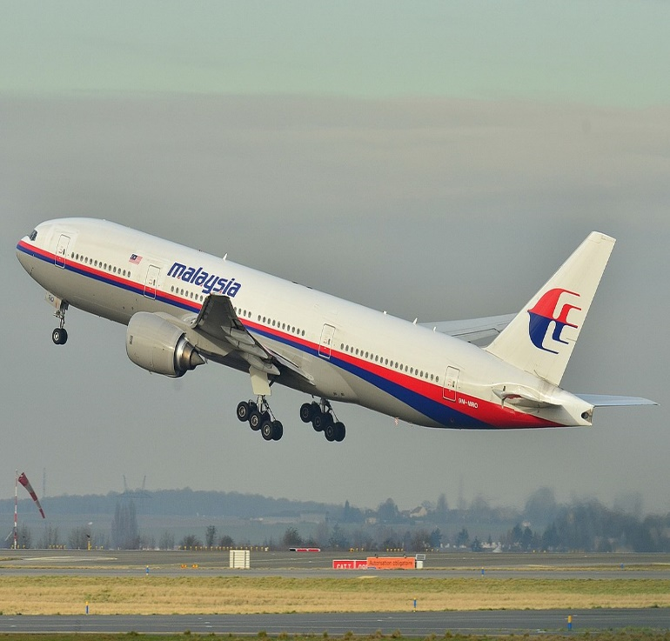
KEMUDAHAN TAJAAN (LUAR NEGARA HLP)
PASSPORT
MEDICAL CHECK UP
INSURANS KESIHATAN
HLP LUAR NEGAR: TUNTUTAN SEBELUM KELUAR NEGARA
VISA
TIKET PENERBANGAN
Hanya tuntutan yang lengkap sahaja akan diproses, tuntutan hendaklah dihantar sebelum berlepas ke penempatan di luar negara. Sebarang tuntutan yang lewat diterima yang melangkaui tahun semasa tidak dapat dipertimbangkan/ diproses/ tidak dibayar.

Slide 14
PERJALANAN PROGRAM LATIHAN
Pegawai dikehendaki memulakan program ini mengikut tarikh yang ditetapkan tanpa sebarang penanggguhan.
Perlu mematuhi penempatan tempat dan tempoh masa latihan yang telah ditetapkan sepanjang program ini berjalan seperti dalam Pelan Latihan.
Plan of study /content of training

Slide 15
PERJALANAN PROGRAM LATIHAN
LATIHAN DALAM NEGARA
SEBELUM MULA LATIHAN:
Surat Tawaran Sementara
Surat Setuju Terima
Kontrak Perjanjian – 14 hari dari tarikh taklimat
Surat Pelan Latihan
Surat Kelulusan Jalani Latihan dari BPL
Kalender peperiksaan, syarat-syarat peperiksaan
SEMASA DALAM LATIHAN:
Surat Lapor Diri Mula Latihan di setiap penempatan Latihan (5 hari dari Tarikh mula latihan).
Surat Tamat Latihan di setiap penempatan Latihan (5 hari dari Tarikh tamat latihan).
Peperiksaan : tarikh, invoice dari institusi peperiksaan.

Slide 16
PERJALANAN PROGRAM LATIHAN
LATIHAN DALAM NEGARA
TAMAT LATIHAN:
Maklumkan kepada Urus Setia 1 bulan sebelum tarikh tamat latihan melalui email.
Lapor diri di BPL mengikut tarikh Surat Kelulusan
Kemuka surat tamat latihan dari Ketua Kepakaran
Sijil Peperiksaan.
Lain-lain dokumen
Surat Lapor diri tamat latihan akan di keluarkan oleh pihak Urusetia.

Slide 17
PERJALANAN PROGRAM LATIHAN
LATIHAN LUAR NEGARA
SEBELUM MULA LATIHAN LUAR NEGARA:
Pegawai dikehendaki memulakan latihan mengikut tarikh yang telah ditetapkan tanpa sebarang penangguhan.
Pegawai perlu mengemukakan permohonan lengkap Latihan Ke Luar Negara 6 bulan sebelum tarikh mula latihan beserta dokumen berkaitan (Surat Tawaran Rasmi institusi, lain-lain dokumen Medical Council, APHRA, Salinan VISA, passport, penyata gaji)
Surat Kelulusan Latihan Luar Negara dari Urusetia BPL sebelum memulakan pengajian.
Surat Financial Affidavit dan Confirmation of Employment di sediakan oleh Urusetia
Borang Permohonan Peperiksaan Luar Negara 6 bulan sebelum tarikh peperiksaan dijalankan

Slide 18
PERJALANAN PROGRAM LATIHAN
LATIHAN LUAR NEGARA
SEMASA DALAM LATIHAN
Surat Pengesahan Mula Latihan dari Institusi (5 hari selepas lapor diri).
Plan of Study/Carta Gantt.
Struktur Latihan dan Modul Latihan
PSD Form
TAMAT LATIHAN
Maklumkan kepada Urus Setia 1 bulan sebelum tamat latihan.
Lapor Diri di BPL
Surat Tamat latihan dari Institusi
Surat Tamat Latihan Luar Negara/Keseluruhan akan di keluarkan oleh Urus Setia.
Notes:
Kerjasama dengan KKM dengan IPTS iaitu Royal College of Surgeon in Ireland dan University Collagen Dublin Malaysian Campus (RUMC) dalam bidang Perubatan Keluarga (Family Medicine)
4 bidang Sepenuhnya Dalam Negara (peperiksaan dalam negara) – Pediatrik, Perubatan Dalaman, Urologi dan Perubatan Keluarga
5 bidang Dalam Negara (peperiksaan luar negara) – Anestesiologi, Radiologi, Obstetrik & Ginekologi, Oftalmologi dan Psikiatri
5 bidang Kombinasi (dalam dan luar negara) – Kardiotorasik, Onkologi, Forensik, Pembedahan Plastik & Perubatan Kecemasan

Slide 19
LAPOR DIRI TAMAT LATIHAN LUAR NEGARA
Pegawai dikehendaki melapor diri ke BPL, KKM:
Setelah tamat tempoh pengajian, sama ada dengan jaya atau tidak; atau
Setelah tamat pengajian atau tamat tempoh Cuti Belajar mana yang terdahulu; atau
Gagal atau ditamatkan pengajian; atau
Menarik diri dari pengajian.
Dokumen yang perlu dikemukakan adalah:
Borang pengesahan tamat pengajian dan lulus dengan jayanya daripada Universiti; atau
Keputusan peperiksaan akhir; atau
Surat pengesahan status terkini daripada Universiti (bagi yang belum menamatkan pengajian).
Notes:
Kerjasama dengan KKM dengan IPTS iaitu Royal College of Surgeon in Ireland dan University Collagen Dublin Malaysian Campus (RUMC) dalam bidang Perubatan Keluarga (Family Medicine)
4 bidang Sepenuhnya Dalam Negara (peperiksaan dalam negara) – Pediatrik, Perubatan Dalaman, Urologi dan Perubatan Keluarga
5 bidang Dalam Negara (peperiksaan luar negara) – Anestesiologi, Radiologi, Obstetrik & Ginekologi, Oftalmologi dan Psikiatri
5 bidang Kombinasi (dalam dan luar negara) – Kardiotorasik, Onkologi, Forensik, Pembedahan Plastik & Perubatan Kecemasan

Slide 20
LAPOR DIRI TAMAT LATIHAN KESELURUHAN
Melapor diri ke BPL selepas tamat keseluruhan latihan
Sila kemukakan :
Maklumkan 1 bulan sebelum tamat latihan kepada Urus Setia.
Pengesahan tamat latihan oleh Penyelia
Keputusan peperiksaan
Sijil Latihan
Borang pengesahan kehadiran dan borang pengesahan tamat latihan di penempatan
Surat Tamat Latihan Keseluruhan akan dikeluarkan oleh Urusetia.

Slide 21
PENANGGUHAN DAN PELANJUTAN PROGRAM LATIHAN
TATACARA PERMOHONAN
SEBAB
Permohonan Selewat-lewatnya
3 Bulan Sebelum Tarikh Penangguhan/Pelanjutan
Bersalin dan cuti sakit yang berpanjangan sahaja (dengan perakuan Pegawai Perubatan)
KESAN
Bayaran elaun HLP akan ditangguhkan.
Dokumen Diperlukan :
Borang Penangguhan/Pelanjutan Yang Lengkap
Surat Kebenaran Ketua Jabatan/Penyelia
Laporan Kemajuan Kursus (Gantt Chart)
TEMPOH
Tempoh maksimum adalah 6 bulan sahaja.
Notes:
Kerjasama dengan KKM dengan IPTS iaitu Royal College of Surgeon in Ireland dan University Collagen Dublin Malaysian Campus (RUMC) dalam bidang Perubatan Keluarga (Family Medicine)
4 bidang Sepenuhnya Dalam Negara (peperiksaan dalam negara) – Pediatrik, Perubatan Dalaman, Urologi dan Perubatan Keluarga
5 bidang Dalam Negara (peperiksaan luar negara) – Anestesiologi, Radiologi, Obstetrik & Ginekologi, Oftalmologi dan Psikiatri
5 bidang Kombinasi (dalam dan luar negara) – Kardiotorasik, Onkologi, Forensik, Pembedahan Plastik & Perubatan Kecemasan

Slide 22
TARIKH MULA LATIHAN
Bil. | Bidang | Tarikh Mula Latihan
1. | Urologi | 1 Julai 2024
2. | Klinikal Onkologi
3. | Pediatrik
4. | Perubatan Dalaman
5. | Anestesiologi
6. | Radiologi
7. | Obstetrik dan Ginekologi
8. | Oftalmologi
9. | Psikiatri
10. | Kecemasan dan Trauma
11. | Perubatan Keluarga | TBC
12. | Pembedahan Plastik | TBC
13. | Surgeri Kardiotorasik | TBC
Notes:
Kerjasama dengan KKM dengan IPTS iaitu Royal College of Surgeon in Ireland dan University Collagen Dublin Malaysian Campus (RUMC) dalam bidang Perubatan Keluarga (Family Medicine)
4 bidang Sepenuhnya Dalam Negara (peperiksaan dalam negara) – Pediatrik, Perubatan Dalaman, Urologi dan Perubatan Keluarga
5 bidang Dalam Negara (peperiksaan luar negara) – Anestesiologi, Radiologi, Obstetrik & Ginekologi, Oftalmologi dan Psikiatri
5 bidang Kombinasi (dalam dan luar negara) – Kardiotorasik, Onkologi, Forensik, Pembedahan Plastik & Perubatan Kecemasan

Slide 23
TATATERTIB
Semasa mengikuti pengajian, pegawai perlu menjaga tatakelakuan sebagai penjawat awam.
Jika didapati pegawai terlibat dalam sesuatu kegiatan atau mengeluarkan kenyataan atau penerbitan yang tidak bertanggungjawab,
termasuk tidak mematuhi syarat-syarat Cuti Belajar ini,
maka kelulusan Cuti Belajar akan ditarik balik dan tindakan tatatertib boleh dikenakan di bawah Peraturan-Peraturan Pegawai Awam (Kelakuan dan Tatatertib) 1993.
Gagal lapor diri di BPL setelah tamat latihan dan penalti langgar syarat kontrak.
Notes:
Kerjasama dengan KKM dengan IPTS iaitu Royal College of Surgeon in Ireland dan University Collagen Dublin Malaysian Campus (RUMC) dalam bidang Perubatan Keluarga (Family Medicine)
4 bidang Sepenuhnya Dalam Negara (peperiksaan dalam negara) – Pediatrik, Perubatan Dalaman, Urologi dan Perubatan Keluarga
5 bidang Dalam Negara (peperiksaan luar negara) – Anestesiologi, Radiologi, Obstetrik & Ginekologi, Oftalmologi dan Psikiatri
5 bidang Kombinasi (dalam dan luar negara) – Kardiotorasik, Onkologi, Forensik, Pembedahan Plastik & Perubatan Kecemasan

Slide 24
KELAYAKAN CUTI
KELAYAKAN CUTI PROGRAM LATIHAN KEPAKARAN PARALLEL PATHWAY
PROGRAM LATIHAN DALAM NEGARA
CUTI REHAT SELEPAS ATTACHMENT LUAR NEGARA
Pegawai berkelayakan Cuti Rehat (CR) mengikut kelayakan penjawat awam yang sedang berkhidmat tertakluk kepada Perintah Am Bab C
Kelayak cuti rehat pegawai layak di bawa ke hadapan sekiranya tempoh CBBP di luar negara genap/ tidak melebihi 12 bulan
Sekiranya tempoh CBBP melebihi 12 bulan, baki cuti yang tidak dihabiskan sebelum CBBP berkuatkuasa akan luput
PROGRAM LATIHAN LUAR NEGARA
LUAR NEGARA
Pegawai akan diberi kemudahan Cuti Belajar Bergaji Penuh (CBBP) sepanjang tempoh latihan di luar negara.
Layak Cuti Berkusus selama tujuh (7) hari sebelum mula pengajian dan tujuh (7) hari selepas tamat bagi tujuan perjalanan pergi/ pulang dan tempoh menunggu.

Slide 25
HAL-HAL LAIN
Institusi/fasiliti latihan dalam dan luar negara: patuhi penempatan yang ditetapkan.
Latihan luar negara: kos rumah sewa dan lain-lain adalah ditanggung oleh pelatih (jika kembali ke malaysia).
Invois yuran pengajian/peperiksaan: perlu dikemukakan kepada Urus Setia.
Tuntutan perjalanan semasa dalam tempoh latihan (dalam dan luar negara): tidak layak
Notes:
Kerjasama dengan KKM dengan IPTS iaitu Royal College of Surgeon in Ireland dan University Collagen Dublin Malaysian Campus (RUMC) dalam bidang Perubatan Keluarga (Family Medicine)
4 bidang Sepenuhnya Dalam Negara (peperiksaan dalam negara) – Pediatrik, Perubatan Dalaman, Urologi dan Perubatan Keluarga
5 bidang Dalam Negara (peperiksaan luar negara) – Anestesiologi, Radiologi, Obstetrik & Ginekologi, Oftalmologi dan Psikiatri
5 bidang Kombinasi (dalam dan luar negara) – Kardiotorasik, Onkologi, Forensik, Pembedahan Plastik & Perubatan Kecemasan

Slide 26
HAK KERAJAAN
Kerajaan berhak menarik balik kelulusan cuti belajar ini sekiranya pegawai ingkar atau tidak mematuhi mana-mana syarat dan ketetapan Garis Panduan ini.
Kerajaan berhak meminda syarat-syarat dan ketetapan cuti belajar ini dari semasa ke semasa tanpa memberi notis dan pegawai adalah tertakluk kepada pindaan-pindaan tersebut.
Kerajaan juga berhak menarik balik kelulusan cuti belajar ini tanpa memberikan sebarang notis.
Notes:
Kerjasama dengan KKM dengan IPTS iaitu Royal College of Surgeon in Ireland dan University Collagen Dublin Malaysian Campus (RUMC) dalam bidang Perubatan Keluarga (Family Medicine)
4 bidang Sepenuhnya Dalam Negara (peperiksaan dalam negara) – Pediatrik, Perubatan Dalaman, Urologi dan Perubatan Keluarga
5 bidang Dalam Negara (peperiksaan luar negara) – Anestesiologi, Radiologi, Obstetrik & Ginekologi, Oftalmologi dan Psikiatri
5 bidang Kombinasi (dalam dan luar negara) – Kardiotorasik, Onkologi, Forensik, Pembedahan Plastik & Perubatan Kecemasan

Slide 27
SEKIAN, TERIMA KASIH.
KEMENTERIAN KESIHATAN MALAYSIA
Unit Latihan Dalam Perkhidmatan 1
(Program Kepakaran 2)
Bahagian Pengurusan Latihan
Kementerian Kesihatan Malaysia

Slide 28
URUSETIA PROGRAM PARALLEL PATHWAY
PUAN NUR IRMAWARNI MOHAMAD
NO. TEL: 03-8885 0600 EXT 6136
EMEL: irmawarni@moh.gov.my
ENCIK AHMAD AIMAN HAZIQ BIN AHMAD JALAINI
NO. TEL: 03-8885 0681
EMEL: aimanhaziq.jai@moh.gov.my
PUAN NORFIDA BINTII ABD RAHIM
NO. TEL: 03-8885 0600 EXT 6195
EMEL: norafida.ar@moh.gov.my

Slide 29
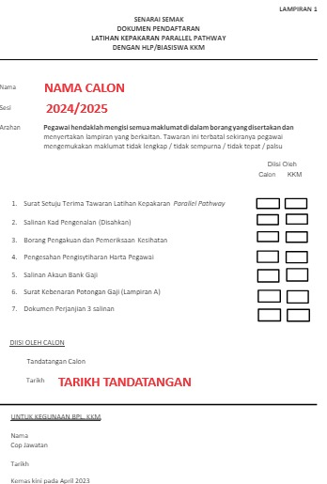
SENARAI SEMAK DOKUMEN PENDAFTARAN

Slide 30
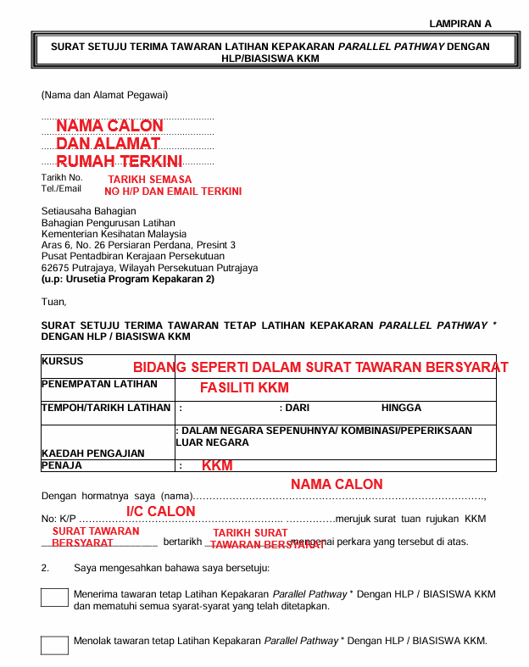
SURAT SETUJU TERIMA TAWARAN

Slide 31
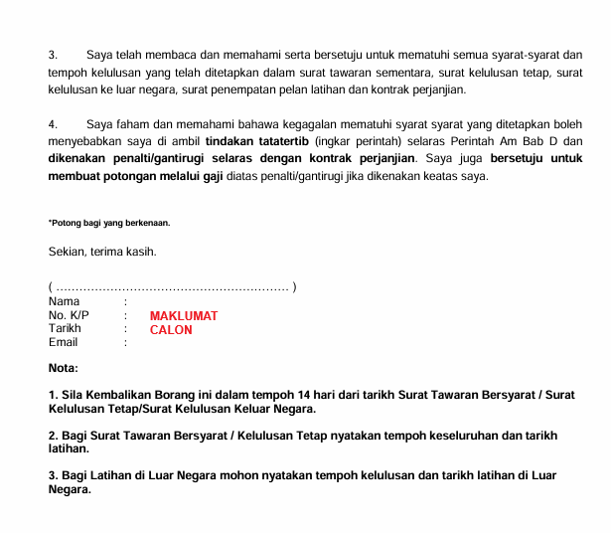
SURAT SETUJU TERIMA TAWARAN

Slide 32
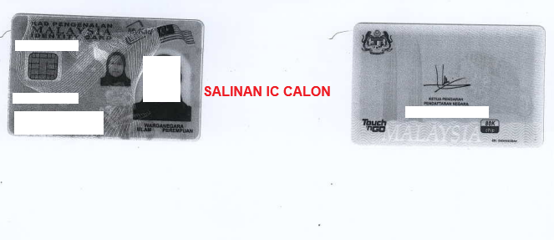
DOKUMEN (SALINAN KAD PENGENALAN)
SALINAN PERLU DIAKUI SAH

Slide 33
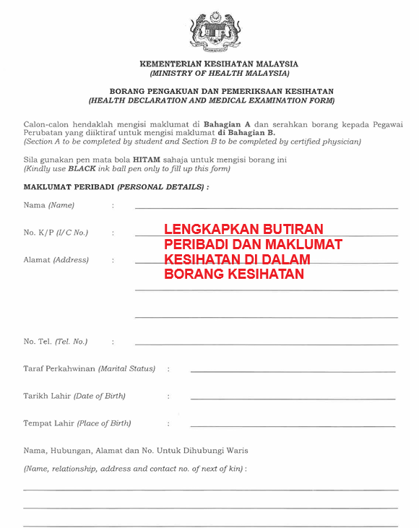
BORANG KESIHATAN

Slide 34
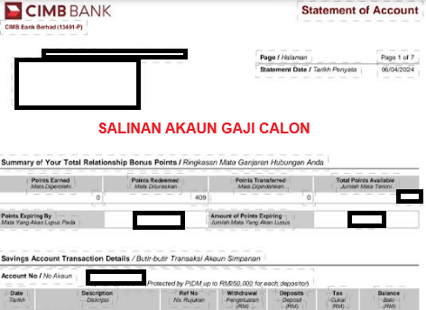
SALINAN PENYATA AKAUN BANK GAJI
SALINAN PERLU DIAKUI SAH

Slide 35
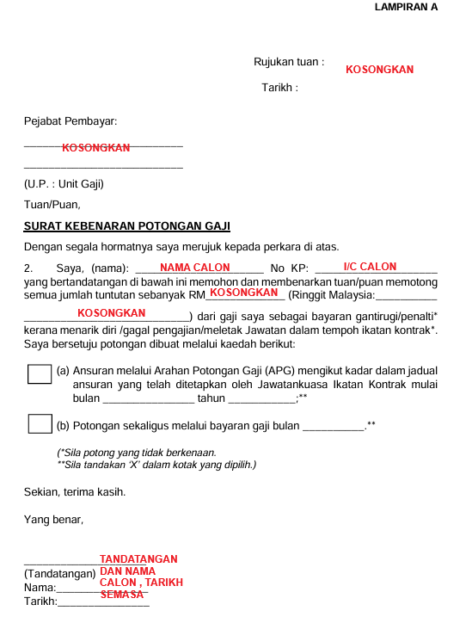
SURAT KEBENARAN POTONGAN GAJI
PILIH SALAH SATU
KOSONGKAN
KOSONGKAN
KOSONGKAN

Slide 36
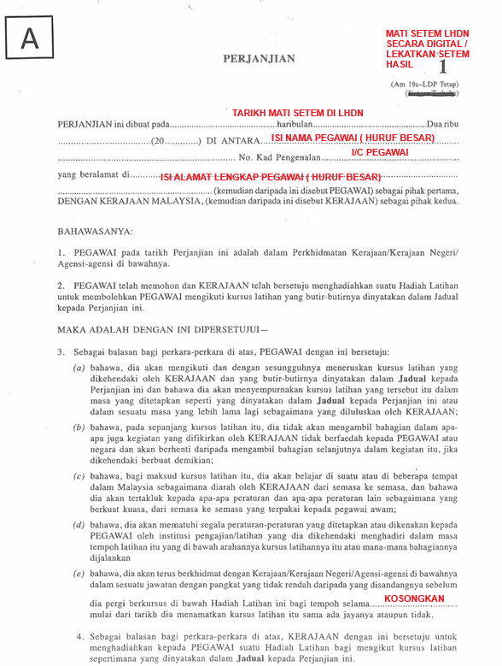
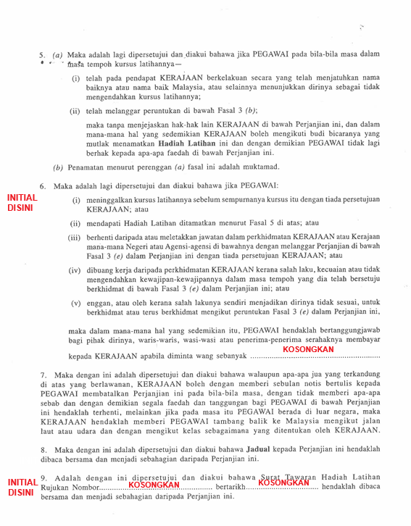
PERJANJIAN PEGAWAI TETAP

Slide 37
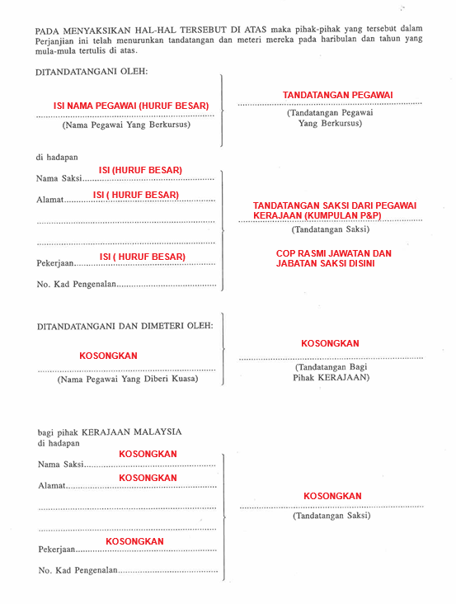
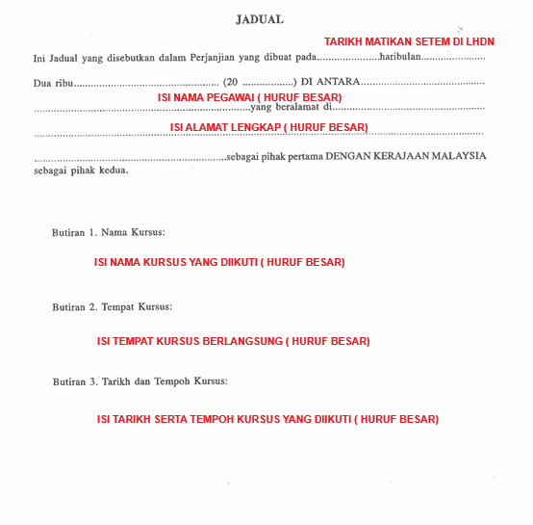

Slide 38
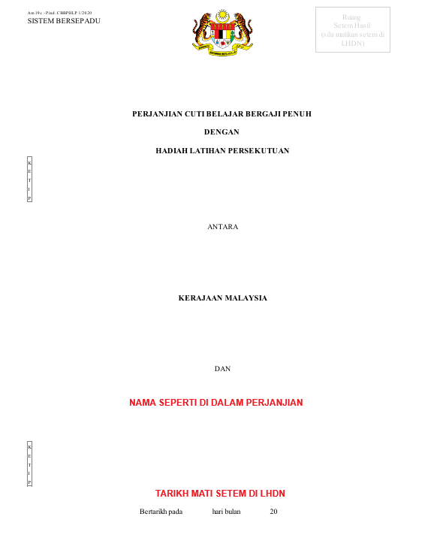
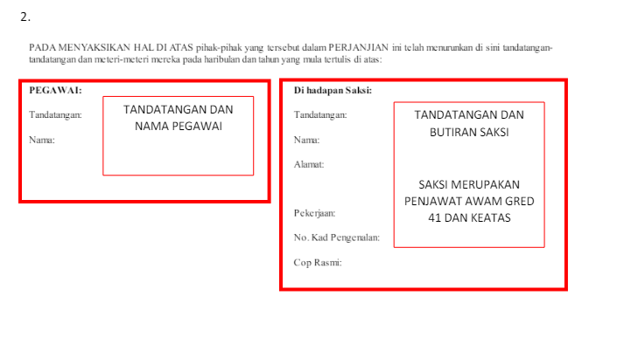
PERJANJIAN PEGAWAI KONTRAK

Slide 39
